Slide 1


Notes:
Basicamente sao duas rows.

Slide 2
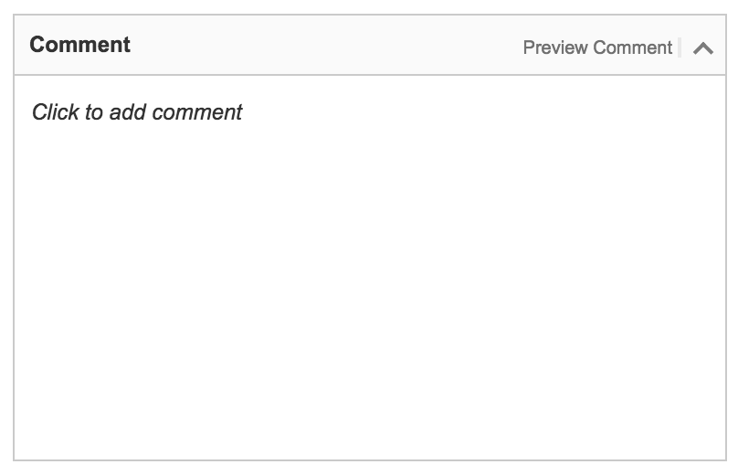
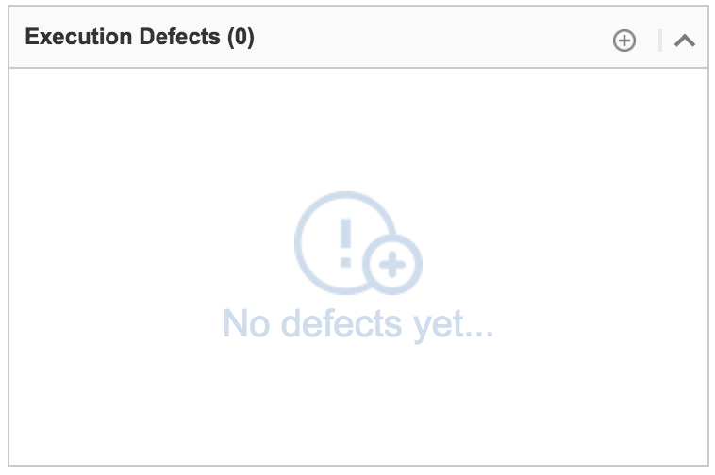
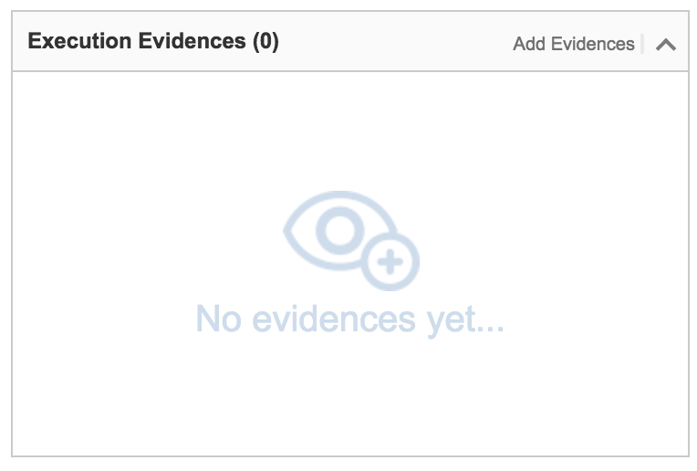
Notes:
Isto parte para 3 rows

Slide 3








<= Aqui há um espaço
Notes:
O step,data, expected result sao 3 rows, apenas separadas por uma ligeira linha
O mesmo acontece para as duas rows do resultado
O step state passa para uma linha antes dentro do card pra ganhar espaço

